Slide 1
认证管理
authentication-manager

Slide 2
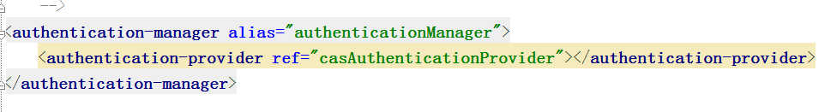
起于配置
讲解完http标签的解析过程，authentication-manager标签解析部分就很容易理解了
authentication-manager标签在spring的配置文件中的定义一般如下

Slide 3
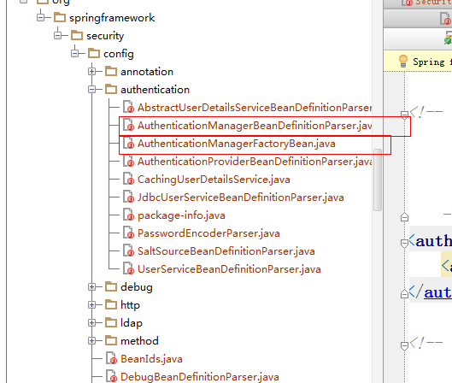
解析类
解析类是：
org.springframework.security.config.authentication.AuthenticationManagerBeanDefinitionParser
具体解析方法parse的代码为

Slide 4
源码分析——解析步骤
1.构造ProviderManager的BeanDefinition
2.循环authentication-manager的子标签，构造provider的BeanDefinition，并添加到providers集合中
3.将第2步的providers设置为ProviderManager的providers属性
4.构造异常事件发布类DefaultAuthenticationEventPublisher的BeanDefinition，并设置为ProviderManager的属性authenticationEventPublisher
5.通过registerBeanComponent方法完成bean的注册任务

Slide 5
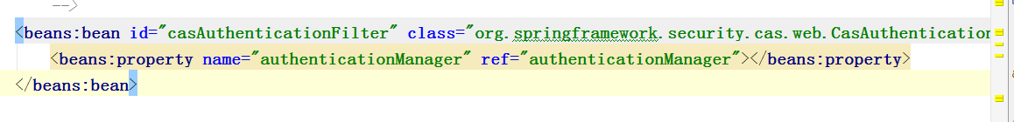
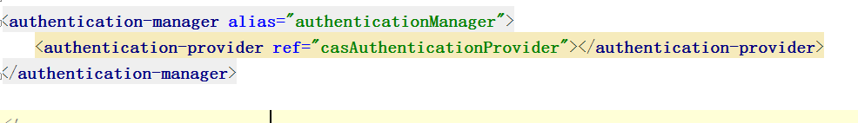
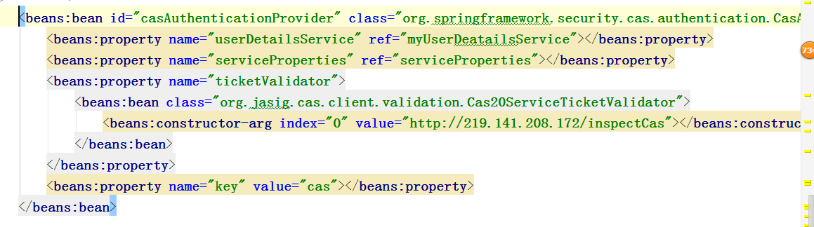
没authentication-provider怎么玩？
authentication-provider标签的解析类为
org.springframework.security.config.authentication.AuthenticationProviderBeanDefinitionParser

Slide 6
用标签注入的好处
显而易见，如果采用bean的方式来定义，非常复杂，而且需要了解底层的组装过程才行，不过能够提高更大的扩展性。采用authentication-manager标签的方式，很简洁，只需要提供provider即可。

